Slide 1
Федеральные основные образовательные программы

Slide 2
ФЗ-273 «Об образовании в Российской Федерации»
Статья 2
10.1) федеральная основная общеобразовательная программа - учебно-методическая документация (федеральный учебный план, федеральный календарный учебный график, федеральные рабочие программы учебных предметов, курсов, дисциплин (модулей), иных компонентов, федеральная рабочая программа воспитания, федеральный календарный план воспитательной работы), определяющая единые для Российской Федерации базовые объем и содержание образования определенного уровня и (или) определенной направленности, планируемые результаты освоения образовательной программы;
(п. 10.1 введен Федеральным законом от 24.09.2022 N 371-ФЗ)

Slide 3
ССЫЛКА
п

Slide 4
ФООП
(федеральная основная образовательная программа)
ФОП НОО
(федеральная образовательная программа НОО)
ФОП ООО
(федеральная образовательная программа ООО)
ФОП СОО
(федеральная образовательная программа СОО)

Slide 5
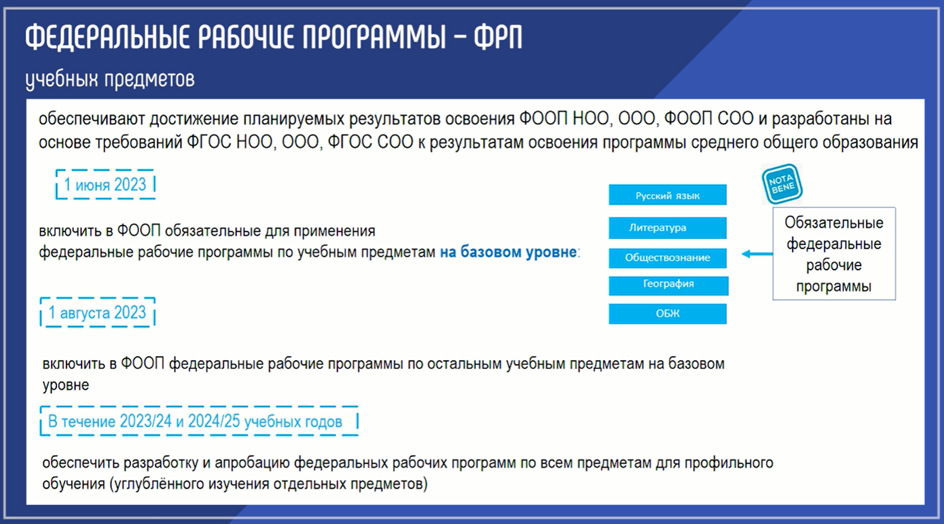

Slide 6
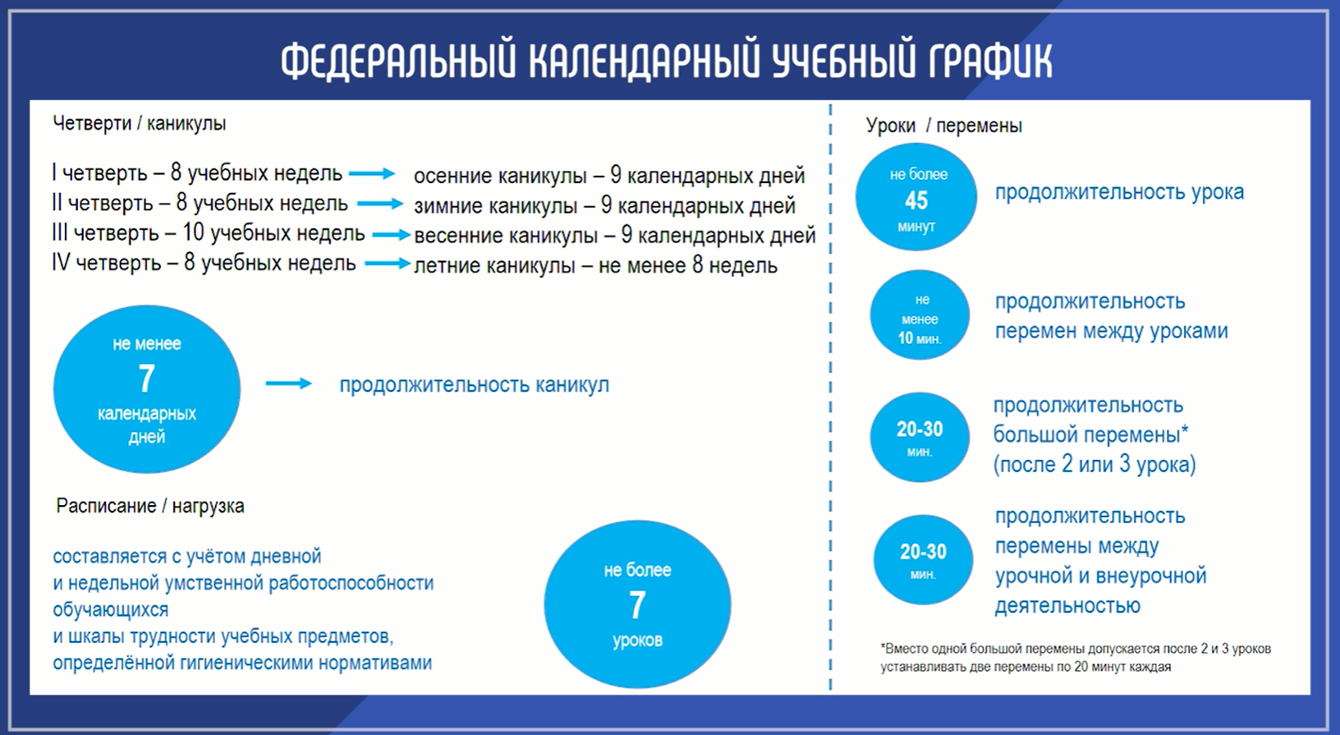

Slide 7
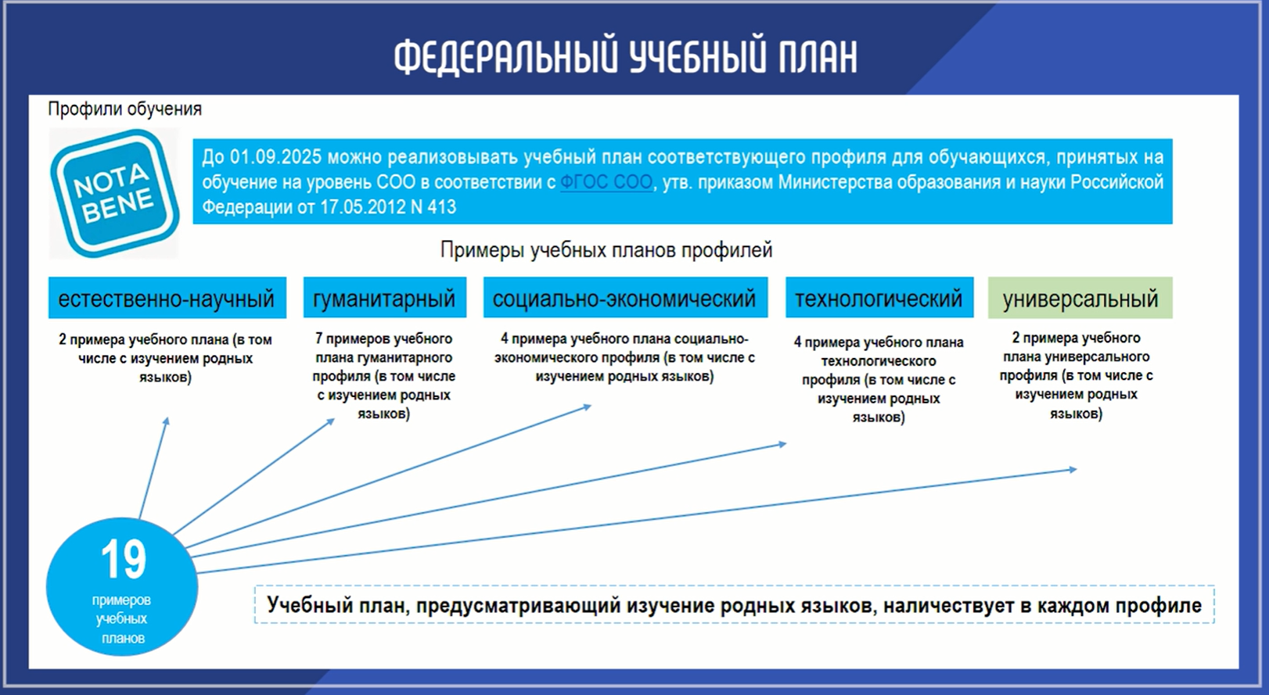
ССЫЛКА:

Slide 8
ФЗ-273 «Об образовании в Российской Федерации»
Статья 12
6.3. При разработке основной общеобразовательной программы организации, осуществляющие образовательную деятельность по имеющим государственную аккредитацию образовательным программам начального общего, основного общего, среднего общего образования, предусматривают непосредственное применение при реализации обязательной части образовательной программы начального общего образования федеральных рабочих программ по учебным предметам "Русский язык", "Литературное чтение" и "Окружающий мир", а при реализации обязательной части образовательных программ основного общего и среднего общего образования федеральных рабочих программ по учебным предметам "Русский язык", "Литература", "История", "Обществознание", "География" и "Основы безопасности жизнедеятельности".
(часть 6.3 введена Федеральным законом от 24.09.2022 N 371-ФЗ)

Slide 9
ФОП ООО
В ФОП ООО предусмотрена возможность изучения учебных предметов ("Математика", "Информатика", "Физика", "Химия", "Биология") на углубленном уровне за счет добавления учебных часов, из части федерального учебного плана, формируемого участниками образовательных отношений.
Для реализации модуля "Введение в Новейшую историю России" в учебном курсе "История России" количество часов на изучение учебного предмета "История" в 9 классе рекомендуется увеличить на 14 учебных часов.

Slide 10
Приказ Министерства просвещения Российской Федерации от 12 августа 2022 г. № 732 «О внесении изменений в федеральный государственный образовательный стандарт среднего общего образования» (утвержден приказом Министерства образования и науки Российской Федерации от 17 мая 2012 г. № 413» (зарегистрирован Минюстом России 12 сентября 2022 г., регистрационный № 70034))
Организация образовательного процесса в соответствии с обновленным ФГОС СОО
Реализацию образовательной программы СОО в соответствии с обновленным ФГОС СОО начать с 1 сентября 2023 года в 10 классах.
Основные общеобразовательные программы образовательных организаций привести в соответствие с ФООП не позднее 1 сентября 2023 года.

Slide 11
Определение количества/списка изучаемых учебных предметов
Учебный план должен содержать не менее 13 учебных предметов:
русский язык, литература, иностранный язык,
математика, информатика,
история, география, обществознание,
физика, химия, биология,
физическая культура и ОБЖ
и предусматривать изучение не менее 2 учебных предметов на углубленном уровне в соответствии с выбранным профилем обучения
Notes:
Расширение списка обязательных учебных предметов призвано обеспечить качественную подготовку обучающихся на уровне среднего общего образования в том числе по предметам естественнонаучного и социально-гуманитарного цикла (физика, химия, биология, обществознание, география), изучение которых в соответствии с предыдущей редакцией ФГОС СОО осуществлялось по выбору обучающихся и (или) родителей (законных представителей) несовершеннолетних обучающихся.
Сохранение на уровне среднего общего образования обязательного изучения русского языка на одном (базовом) уровне для всех профилей, предусмотренных ФГОС СОО, связано с тем, что русский язык – государственный язык Российской Федерации. Экзамен по русскому языку обязателен для всех обучающихся, владение современным литературным языком, навыками работы с различной текстовой информацией необходимы каждому выпускнику образовательной организации независимо от профиля обучения.

Slide 12
Важно! СОО
В интересах обучающихся и их родителей (законных представителей) в учебный план может быть включено изучение 3 и более учебных предметов на углубленном уровне. При этом образовательная организация самостоятельно распределяет количество часов, отводимых на изучение учебных предметов
Наряду с некоторыми другими предметами включено изучение на углубленном уровне на уровне СОО предмета «обществознание» для усиления правоведческой и экономиковедческой составляющих образования содержание таких предметов как «Право» и «Экономика» интегрировано в предмет «Обществознание» базового и углубленного уровня.

Slide 13
Важно! ООО, СОО
При разработке учебного плана на уровне основного и среднего общего образования образовательная организация вправе предусмотреть перераспределение времени, предусмотренного в федеральном учебном плане на изучение учебных предметов, по которым не проводится государственная итоговая аттестация, в пользу изучения иных учебных предметов, в том числе на изучение родных и (или) государственных языков народов Российской Федерации.
Вместе с тем необходимо соблюдать принципы: содержание и планируемые результаты разработанных образовательными организациями образовательных программ начального общего, основного общего и среднего общего образования должны быть не ниже соответствующих содержания и планируемых результатов ФООП.
ФЗ-273 «Об образовании в Российской Федерации», ст. 12, п. 6.2

Slide 14
Важно! СОО
В соответствии с ФОП СОО в 2022/2023 и 2023/2024 учебных годах образовательная организация может реализовывать в 11 классе учебный план соответствующего профиля обучения для обучающихся, принятых на обучение на уровень среднего общего образования в соответствии с ФГОС СОО. При этом образовательная организация приводит в соответствие с ФОП СОО рабочие программы по учебным предметам, включенным в учебный план.

Slide 15
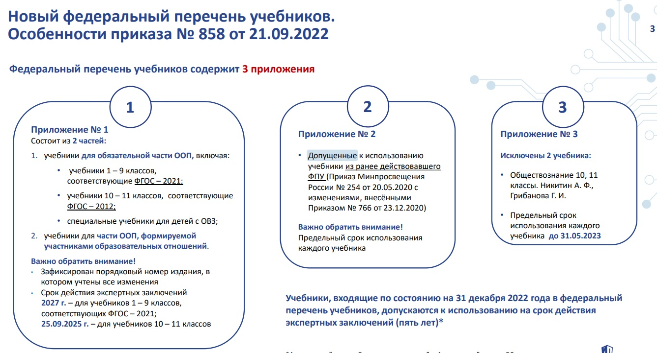
Федеральный перечень учебников

Slide 16
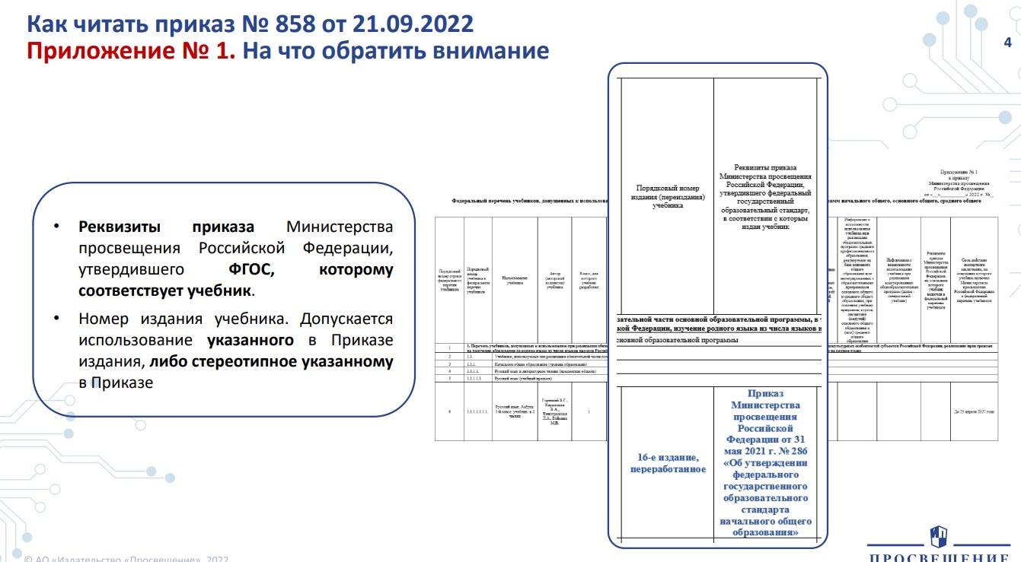

Slide 17
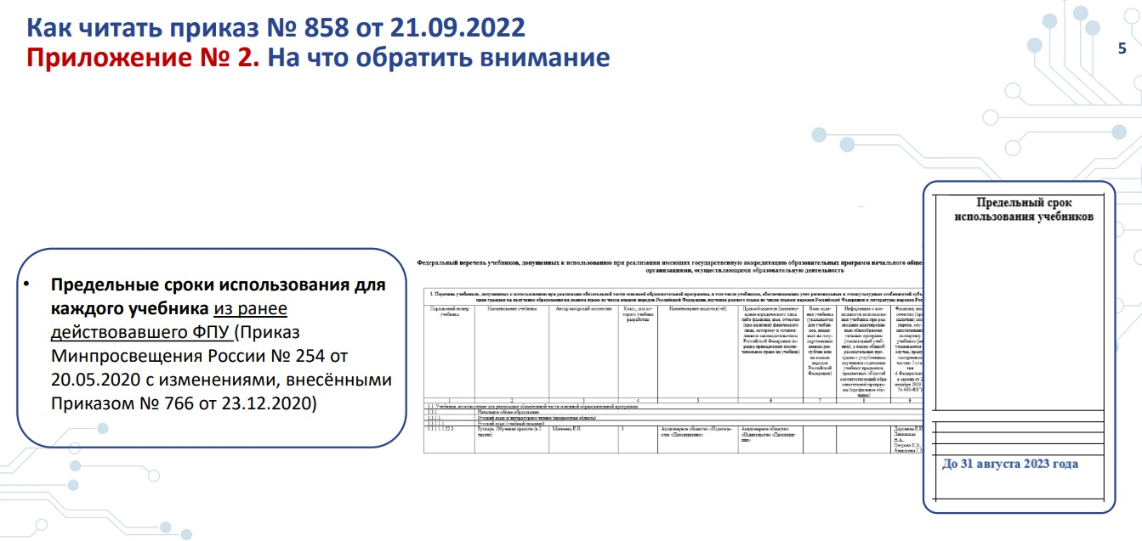

Slide 18
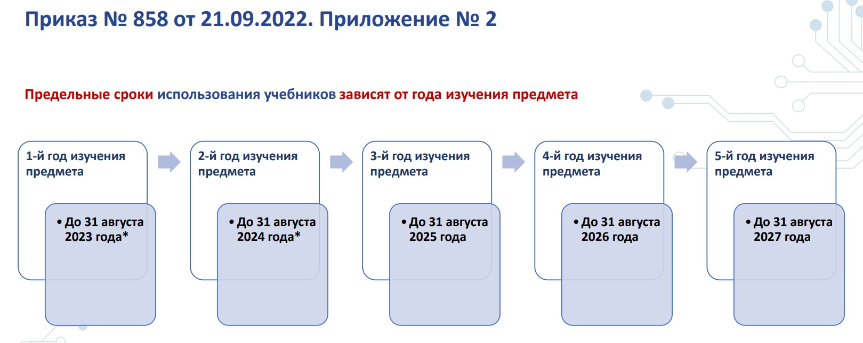

Slide 19
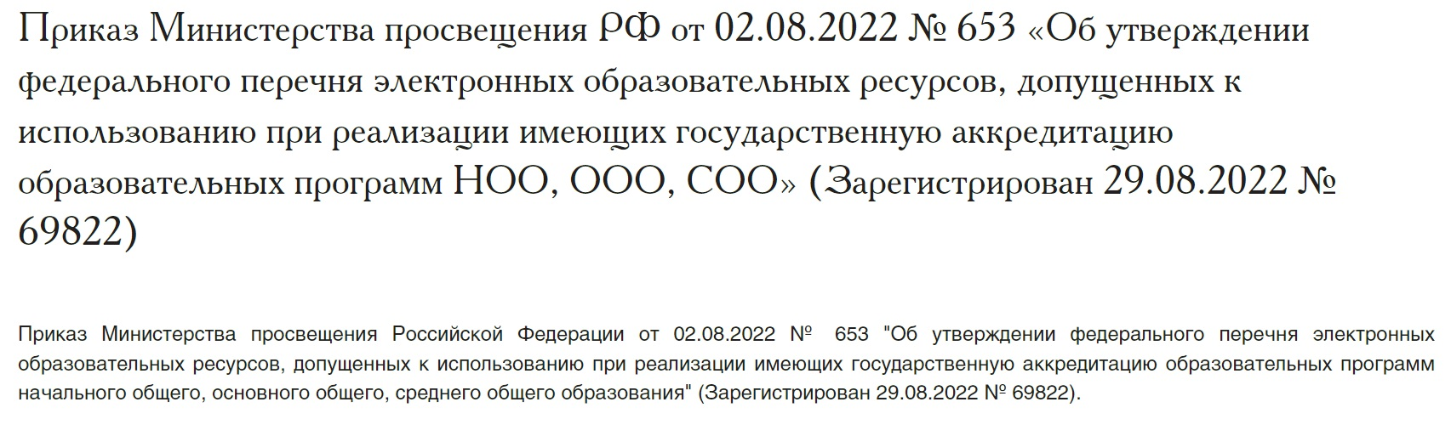
Федеральный перечень электронных образовательных ресурсов
Приказ Министерства просвещения РФ от 02.08.2022 № 653 «Об утверждении федерального перечня электронных образовательных ресурсов, допущенных к использованию при реализации имеющих государственную аккредитацию образовательных программ НОО, ООО, СОО» (Зарегистрирован 29.08.2022 № 69822) (edsoo.ru)

Slide 20
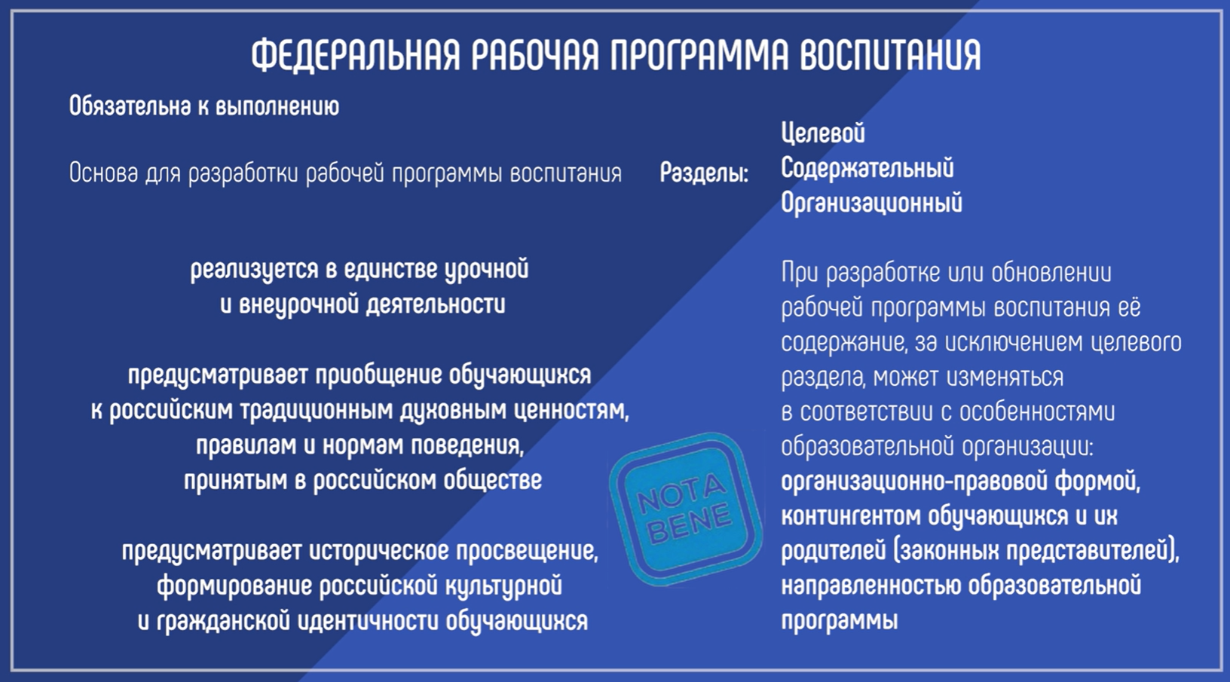

Slide 21
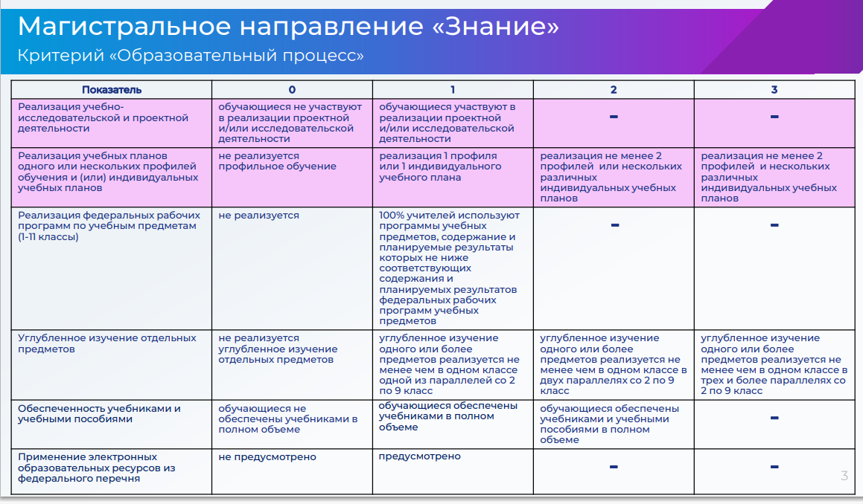

Slide 22
Федеральные основные образовательные программы

Slide 23
Валюшина Наталья Михайловна
заведующий кафедрой социально-гуманитарных дисциплин, канд. пед. наук
n.valyushina@iro38.ru
8(395-2)500-904(вн.305)

